Slide 1
如何有效应对职业打假人
广州点燃科技有限公司

Slide 2
产品放错类目，产品标题或者介绍页有失实词？？

Slide 3
新广告法和消法违规处罚
《中华人民共和国广告法》规定对非法使用“最高级”、“最佳”等用语的，
由市场监督管理部门责令停止发布广告，对广告主处二十万元以上一百万元以下
的罚款，情节严重的，并可以吊销营业执照，由广告审查机关撤销广告审查批准
文件、一年内不受理其广告审查申请。
《中华人民共和国消费者权益保护法》第五十五条的规定，经营者提供商品或
者服务有欺诈行为的，应当按照消费者的要求增加赔偿其受到的损失，增加赔偿
的金额为消费者购买商品的价款或者接受服务的费用的三倍；增加赔偿的金额不足
五百元的，为五百元。

Slide 4
新广告法违禁词（极限词）
与“最”有关
最低价，最优，最新，最先享受，最受欢迎，最符合，最后一波
与虚假有关
史无前例、前无古人、永久、万能、祖传、特效、无敌、纯天然、100%
与“一”有关
第一、中国第一、全网第一、销量第一、排名第一、唯一、第一品牌
、NO.1、TOP.1、独一无二、全国第一、一流、一天、仅此一次（一款）
、全国X大品牌之一。

Slide 5
新广告法违禁词（极限词）
与欺诈有关
点击领奖、恭喜获奖、全民免单、点击有惊喜、点击获取、
点击转身、点击试穿、点击翻转、领取奖品涉嫌诱导消费者秒杀、
抢爆、再不抢就没了、不会更便宜了、错过就没机会了、万人疯抢、
全民疯抢/抢购、卖/抢疯了。
与时间有关
限时必须具体时间 今日、今天、几天几夜、倒计时、
趁现在、就、仅限、周末、周年庆、特惠趴、购物大趴、
闪购、品牌团、精品团、单品团（必须有活动日期）严禁使用随时
结束、随时涨价、马上降价。

Slide 6
2028
2020
处理流程
投诉人开具撤诉函以
及不予追究责任保证
书
补偿金打款，投诉
人网上或电话撤销
投诉
电话联系投诉人
添加个微协商赔偿
点燃私域，品牌私域专家

Slide 7
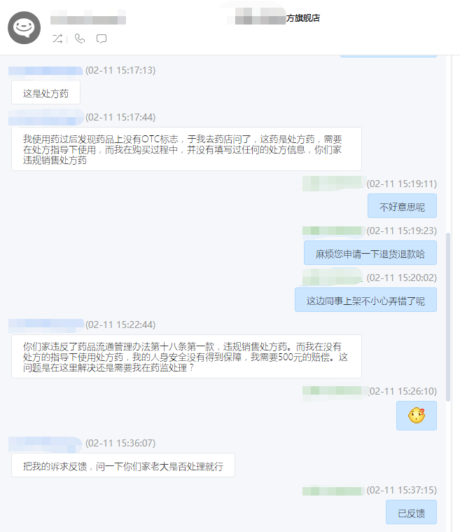
收货后联系客服
法律条文
提出赔偿需求
不处理工商或者相关职能部门投诉
点燃私域，品牌私域专家

Slide 8
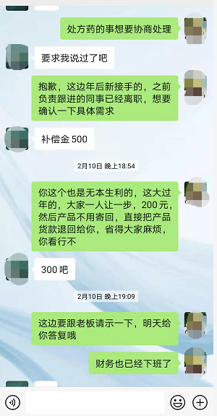
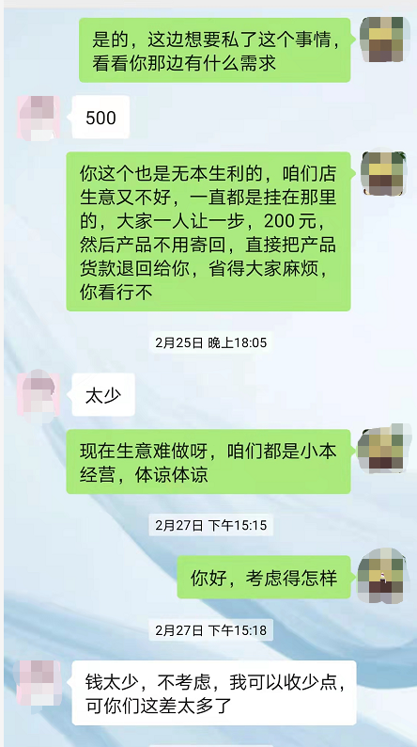
协商赔偿
价钱从低谈起，切勿太爽快答应
要求
协商太僵时，可以适当转移话题
视线，缓和气氛
点燃私域，品牌私域专家

Slide 9
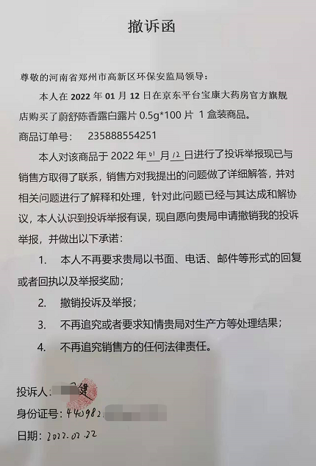
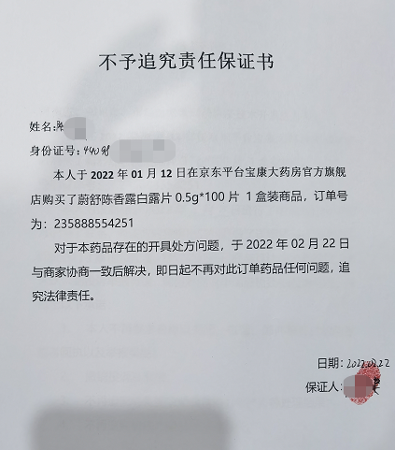
撤诉函
不予追究责任保证书
点燃私域，品牌私域专家

Slide 10
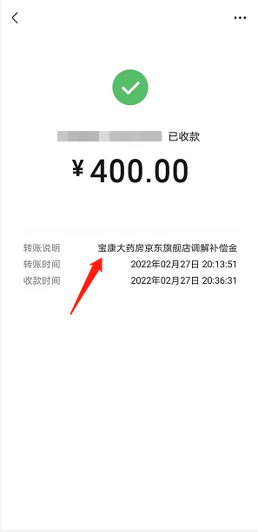
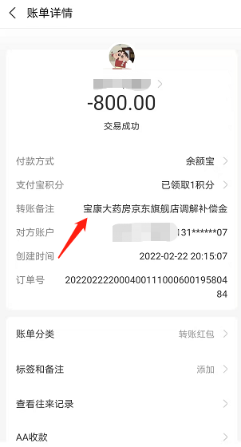
转账备注需要注明清楚资金
用途，保留凭证留底

Slide 11
总结
合法合规经营 ，不要有侥幸心理
自查自纠，整治内部自己的问题是第一要务，避免被其他打假人再次购买
遇事不怕事，积极配合相关部门处理
留存证据，以备不患

Slide 12
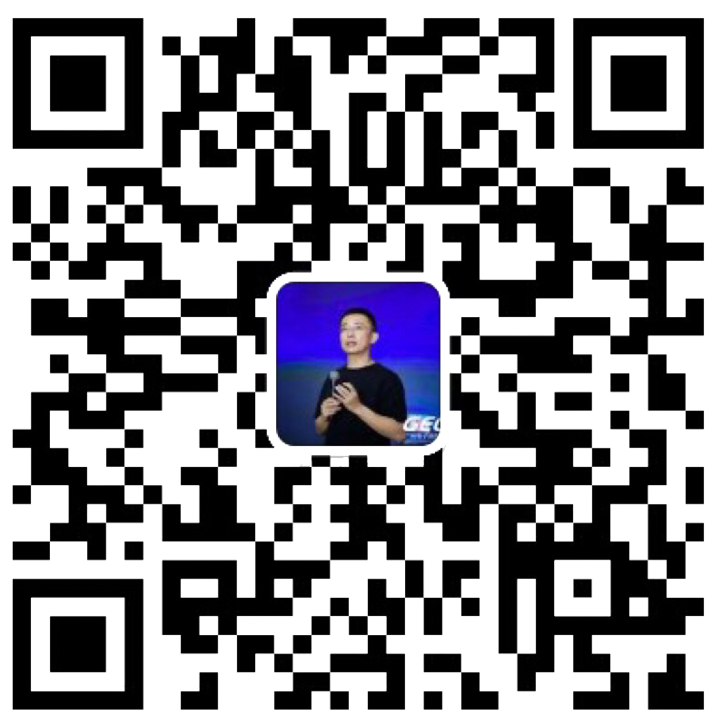
感谢观看
最专业的团队
帮你管理最有价值的用户资产
某某某
+86 188 0000 0000
WeChat
123456789@qq.com

